Slide 1

KSAO Aikuisopisto
Liikunnan Ammattitutkinto
18.11.2017

Slide 2
Mitä tapahtuu kun istut ?
Suurten asentoa ylläpitävien lihasten aktiivisuus loppuu. Keho siirtyy hiljalleen kulutustilasta varastointitilaan.
Energiankulutus laskee lähes lepotasolle

Slide 3
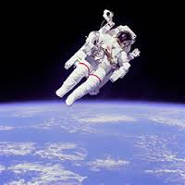
ASTRONAUTIT AVARUUDESSA | LIIKKUMATTOMAN IHMISEN IKÄÄNTYMINEN MAAN PÄÄLLÄ
AEROBINEN KUNTO LASKEE 25 % 7-14 PÄIVÄSSÄ | AEROBINEN KUNTO LASKEE 10 % VUOSIKYMMENNESSÄ
LUUNTIHEYS LASKEE 10-20 % 7-90 PÄIVÄSSÄ | LUUNTIHEYS LASKEE 1 % PROSENTTIA VUODESSA
LIHASMASSA VÄHENEE 1 % KUUKAUDESSA | LIHASMASSA VÄHENEE 1 % VUODESSA
ASENTO KYYRISTYY | ASENTO KYYRISTYY
VÄSYMYS LISÄÄNTYY INSULIININ TOIMINTA HEIKKENEE | VÄSYMYS LISÄÄNTYY INSULIININ TOIMINTA HEIKKENEE
RASVAMASSA KORVAA LIHASMASSAN NIVELET KIPEYTYVÄT | RASVAMASSA KORVAA LIHAS MASSAN NIVELET KIPEYTYVÄT

Slide 4
Terveyttä ja hyvinvointia edistävä liikunta 18.11.2017
Terveysliikunta tuottaa terveyttä aiheuttamatta mitään terveydellistä haittaa harrastajalleen. Terveysliikunnan tunnuspiirteitä ovat säännöllisyys, kohtuukuormitus ja jatkuvuus.
Terveysliikuntaa terveyden edistäjänä voidaan tarkastella myös terveyskunto -käsitteen avulla. Terveyskunnolla tarkoitetaan sellaisia fyysisen kunnon osa-alueita, jotka ovat yhteydessä terveyteen tai toimintakykyyn. Terveysliikunta on sellaista fyysistä aktiivisuutta, joka parantaa terveyskuntoa tai ylläpitää jo olemassa olevaa hyvää terveyskuntoa.

Slide 5
Terveysliikunta– ja terveyskunnon eri osa-alueet
KESTÄVYYSKUNTO (AEROBINEN KUNTO)
MOTORINEN KUNTO (TASAPAINO, ASENNON JA LIIKKEIDEN HALLINTA, KOORDINAATIO, RYTMIKYKY JA NOPEUS)
TUKI-JA LIIKUNTAELIMISTÖN KUNTO (LIHASVOIMA, LIHASKESTÄVYYS, NIVELTEN LIIKKUVUUS JA LUUN VAHVUUS)
KEHON KOOSTUMUS (SOPIVA PAINO JA RASVAKUDOKSEN JAKAUTUMINEN)
AINEENVAIHDUNTA

Slide 6
Terveysliikunta
Aikuisten tulisi terveyden ylläpitämiseksi harrastaa kohtuullisesti kuormittavaa liikuntaa tai muuta fyysistä aktiivisuutta:
useimpina päivinä viikossa, mieluiten päivittäin
vähintään 30 minuuttia yhtenä tai useampana jaksona.
Tuki- ja liikuntaelimistö tarvitsee lihasvoimaa ja nivelten liikkuvuutta sekä tasapainoa parantavaa liikuntaa kuten:
venyttely, voimistelu, tanssi, kuntojumppa, kuntosaliharjoittelu tai erilaiset pallopelit kaksi kertaa viikossa.

Slide 7
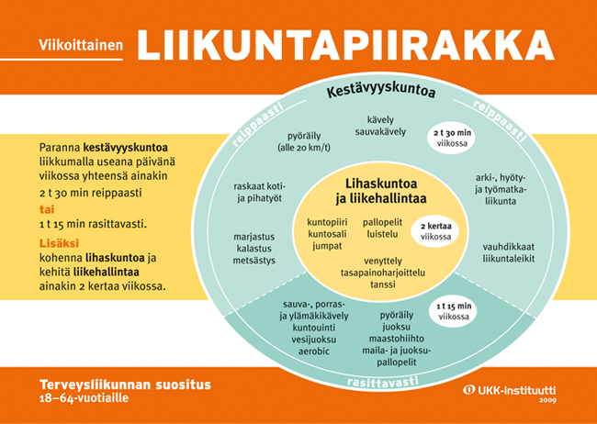

Slide 8
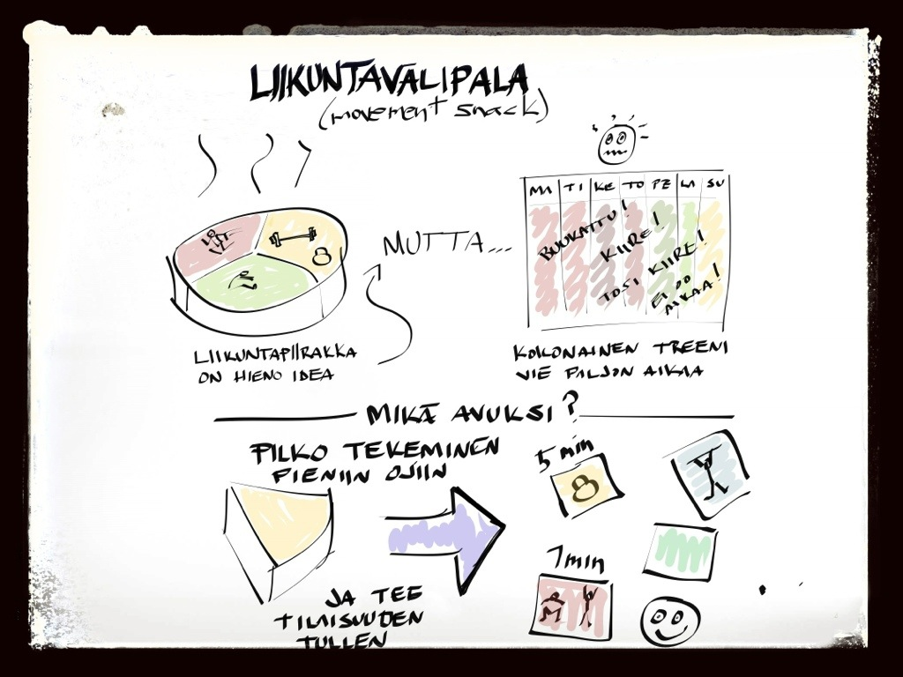

Slide 9
PASSIIVINEN AKTIIVUUS | AKTIIVINEN AKTIIVISUUS
HISSILLÄ NOUSU 1 KERROS 0,1 kcal | PORTAIDEN NOUSU KÄVELLEN 4 kcal
Autossa istuminen autokaistalla 10min 5 kcal | Auton parkkeeraus ja kävely pikaruokalaan 23 kcal
Istuminen 30 min puhelimessa puhumisen ajan 4 kcal | Seisominen 30 minuutin puhelin ajan 20 kcal
Sähköpostin lähetys työkaverille 2 kcal | Kävely työkaverin luo 1min juttelu seisten 4 min 6 kcal
Ajelu ympäriinsä - kunnes parkkipaikka löytyy 3 kcal | Parkkeeraus kahden jalkapallo kentänpäähän ja kävely kauppaan 10 kcal
YHTEENSÄ 16.7 KCAL | YHTEENSÄ 193 KCAL

Slide 10
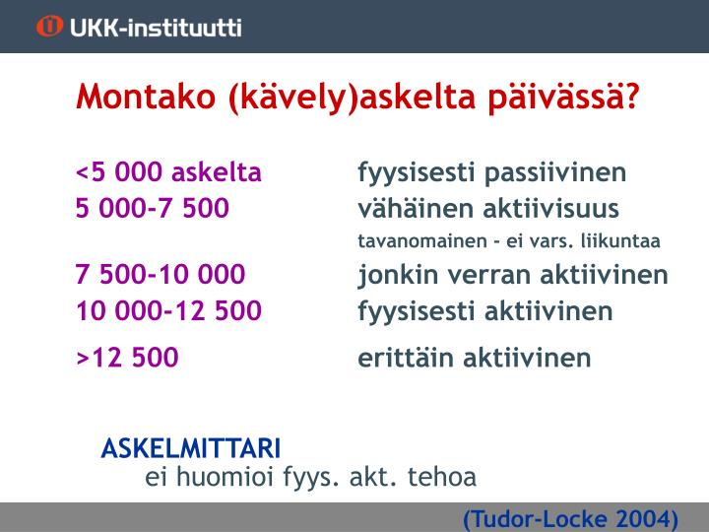

Slide 11
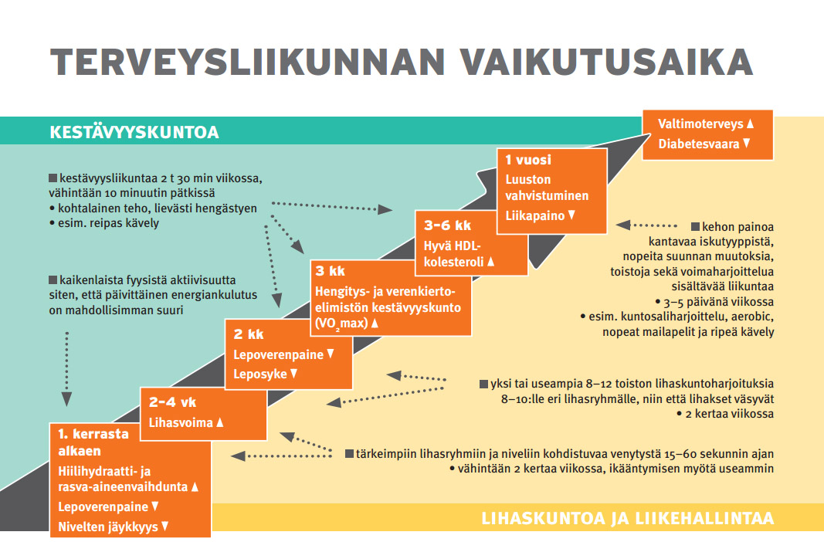
Liikunnan vaikutustapa

Slide 12
Kehonkoostumus
Kehonkoostumuksen tärkeimmät liikuntaan ja terveyteen yhdistyvät osa-alueet ovat kehon rasvapitoisuus ja rasvan jakautuminen kehossa. Vyötärölle ja vatsan sisäosiin kertyvä rasva on terveyden kannalta haitallisin, mutta siihen voidaan vaikuttaa liikunnalla.
Kehon koostumusta voi arvioida mm rasvaprosenttimittauksella, painoindeksillä (BMI), vyötärönympäryksen mittauksella ja peiliin katsomalla. Vyötärön ympärysmitan olisi hyvä olla naisilla alle 80 cm ja miehillä alle 90 cm

Slide 13
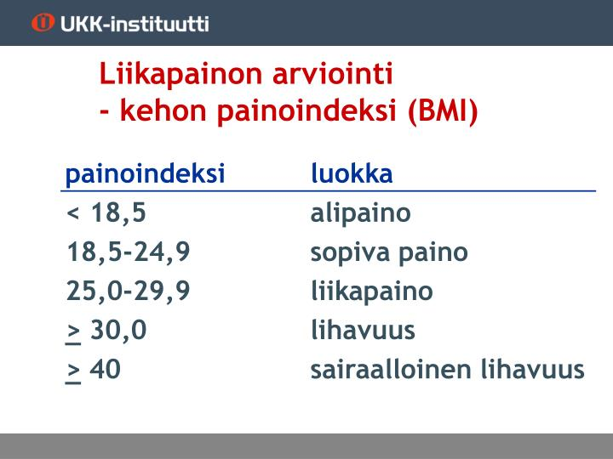

Slide 14
Tehtävä – Oman BMI:n laskeminen ?
Painoindeksissä paino jaetaan pituuden "neliöllä" (pituus² eli pituus x pituus)
Painoindeksilaskussa paino ilmaistaan kiloina ja pituus metreinä. Esimerkiksi 175-senttisen ja 80 kiloa painavan henkilön painoindeksi lasketaan seuraavasti:
80 : 1,75² = 80 : 1,75 x 1,75 = 80 : 3,06 = 26,1.

Slide 15
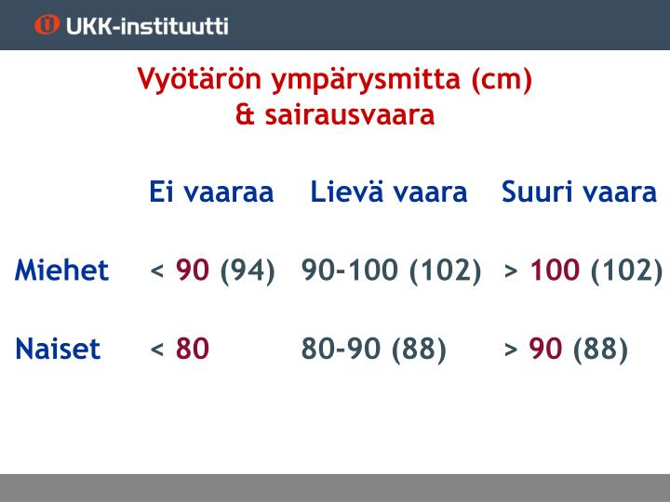

Slide 16
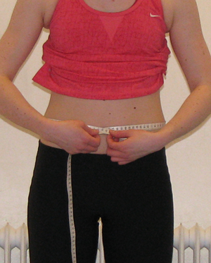
Mittaaminen:
Vyötärönympärys suositellaan mitattavaksi
1 – 2 cm navan yläpuolelta paljaalta iholta. Mittanauhan tulisi olla vaakasuorassa. Mittanauhan lukema katsotaan uloshengityksen lopuksi

Slide 17
Kunnon kohotuksen kolme tasoa
Jos haluat parantaa kuntoasi, voit miettiä kolmea tasoa:
Terveysliikkujan kuormitus on "kevyestä vähän rasittavaan".
2. Kuntoliikkujan kuormitus on "kevyestä vähän rasittavaan plus lisäksi rasittavampaa 2–3 kertaa viikossa".
3. Kovan kuntoilijan kuormitus on edellä mainitut plus lisäksi "hyvin rasittavaa tai vauhdikasta pari kertaa kuussa".

Slide 18
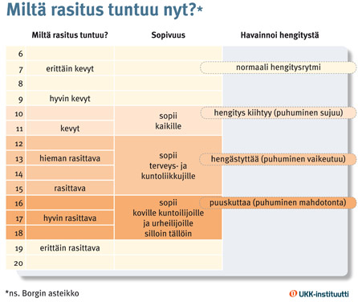

Slide 19
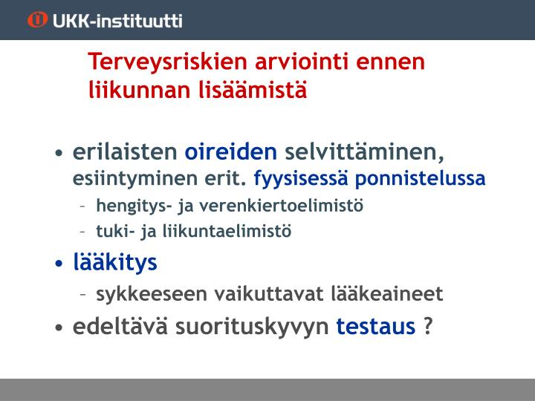
Terveysriskien arviointi ennen liikunnan lisäämistä

Slide 20
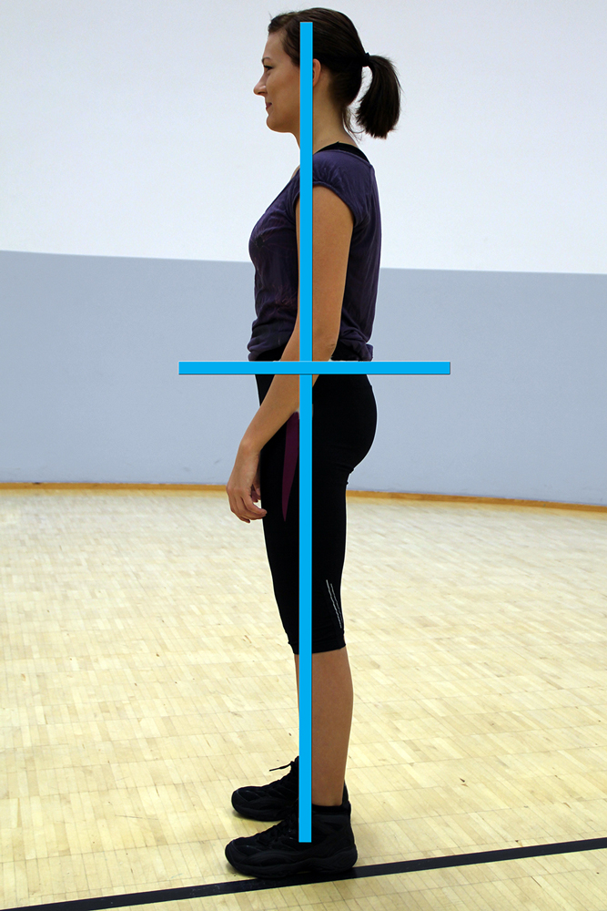

Aloita oikaisemalla ryhti
Pidä paino molemmilla jaloilla
Aktivoi keskivartalon lihakset selän tueksi: vedä napaa kohti selkärankaa
Käännä lantio pystyyn, jotta alaselkä ei ole notkolla
Pyöräyttele hartioita pari kertaa ja aseta hartiat korvien alapuolelle
Vedä leukaa hieman taaksepäin siten, että niska pitenee

Slide 21
TEHTÄVÄ Pari / Pienryhmä
Tehtävä juhlasalissa:
Ryhdin – ja lihastasapainon tarkastelu
- vyötärönympäryksen mittaus
- Jalkaterien asentovirheet
- syväkyykky
- Reiden takaosan liikkuvuus
-Olkanivelten liikkuvuus
- Ryhdin tarkastelu
- Voi myös käyttää tyhjiä luokkia

Slide 22
Terveysliikunta: Tuki – ja liikuntaelimistö
Liikunnan merkitys terveen ja vahvan luuston kehittymiselle on kiistaton, sillä luut mukautuvat kuormitukselle ja toisaalta myös sen puutteelle.
Liikunta vaikuttaa vain niihin luihin, joita kuormitetaan ja
ainoastaan kuormitetussa suunnassa -­‐> liikunnan tulee olla monipuolista ja tarjota luille vaihtelevaa kuormitusta.
Tehokas luuliikunta sisältää tärähdyksiä, suunnanmuutoksia ja iskuja alustaa vasten (esim. maila-­‐ ja pallopelit, yleisurheilu, tanssi, parkour).

Slide 23
Luuston elinkaari
Luu on elävää kudosta, joka rakentuu ja hajoaa koko elämän ajan
Luun määrä on suurimmillaan (huipputiheys) n. 30-­‐vuotiaana
Vaihdevuosissa luun hajoaminen kiihtyy

Slide 24
LUUSTO JA TERVEYSLIIKUNTA
Lapsilla ja nuorilla luun uusiutuminen on tehokasta, koska luun muodostus on nopeampaa kuin luun hajoaminen. Kasvun aikana luukudoksen määrä lisääntyy ja luu sekä pitenee että paksuuntuu. Varsinaisen pituuskasvun päättymisen jälkeenkin luu voi vielä paksuuntua ja vahvistua sen mineraalimäärän lisääntyessä.
luun kasvaminen huippumääräänsä edellyttää tärkeiden rakennusaineiden eli kalsiumin, D-­‐vitamiinin ja proteiini riittävää saantia ravinnosta sekä säännöllistä luustoa kuormittavaa liikuntaa.

Slide 25
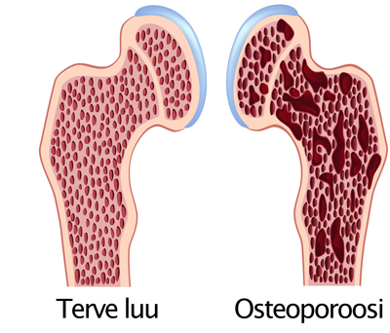

Slide 26
Liikunta ja ikääntyminen
lihasmassa on 50-vuotiaalla pienentynyt 10 %, 70-vuotiaalla jo 40 %
pituus vähenee, 60-vuotta täyttäneiltä jo 2 cm 10 vuotta kohti
paino lisääntyy iän myötä aiempaa helpommin
luuston massa saattaa pienentyä jo 40 ikävuodesta alkaen
tapaturmavaara kasvaa, koska tasapaino heikkenee, kaatumisriski kasvaa ja reaktionopeus hidastuu.

Slide 27
Lihasvoima on huipussaan 20 – 30 vuoden iässä – ja pysyy noin 50.ikävuoteen saakka. Tämän jälkeen lihasvoima heikkenee noin 1 % vuodessa ja kiihtyy 65v ikävuoden jälkeen 1,5 – 2 % :iin.
Hormonaalisten muutoksien vuoksi naisten lihasvoima heikkenee miehiä nopeammin.

Slide 28
Liikehallintakyky eli motorinen kunto
Liikuntaelimistön toimintakyvyn kannalta tärkeitä liikehallintakyvyn osatekijöitä ovat tasapaino,reaktiokyky,koordinaatio, ketteryys ja liikenopeus perusta liikehallinnalle luodaan lapsuudessa.
Tasapaino ei ole pysyvä ilmiö. – ikä, sairaudet,lihominen ja fyysinen aktiivisuus ja vaikuttavat tasapainoon.
Hermo-lihasjärjestelmään vaikuttavat myös vireystila, päihteet,
lääkkeet jne..
Ikääntymisen myötä heikosta tasapainosta ja hidastuneesta reaktiosta voi tulla merkittävä terveysvaara.

Slide 29
Kestävyyskunnon yhteys terveyteen
Kestävyyskunto on monien sairauksen ja kuoleman keskeinen tekijä. Hyvä kestävyyskunto vähentää mm. sepelvaltimotaudin,kohonneen verenpaineen ja tyypin 2 – diabeteksen vaaraa. Hyvä kuntoisen verisuonet ovat elastisempia ja tulehduksista kertovat mittarit ovat matalammalla tasolla.
Myös sydänlihaksen rakenne ja toiminta eroavat huonokuntoisesta. ( alhaisempi leposyke, suurempi sydämen iskutilavuus.)
Useat aineenvaihdunnan osa-alueet ovat yhteydessä kestävyyskuntoon.

Slide 30
Tuki – ja liikuntaelimistön kunto
Notkeus,lihasvoima ja lihaskestävyys
Ihmisellä on yli 300 niveltä
Notkeuteen ( liikkuvuuteen )vaikuttavat luiset rakenteet,rustokudos, nivelkapseli,jänteet ja iho.) Notkeudella tarkoitetaan tietyn nivelen ympäri tai useamman nivelen toiminnallisen yhdistelmän eri liikusuunnissa tapahtumaa mahdollisimman suurta liikelaajuutta. Terveissä nivelissä notkeus kuvaa suurelta osin jänteen ja lihaksen kykyä venyä. Notkeutta on kahdenlaista staattista ja dynaamista
Staattinen notkeus= yhden tai useamman nivelen ympäri tapahtuvan liikkeen olemassa olevan liikelaajutta ( esim.selän sivu – ja eteentaivutus,reiden takaosan venytys)

Slide 31
Liikunta syövän ehkäisyssä
Näyttö liikunnan suojaavasta vaikutuksesta
Liikunta vaikuttaa merkittävästi energiatasapainoon – herkkyys insuliinille lisääntyy
Liikunta vaikuttaa rasvan kertymiseen ert. Kehon sisäosat
Paksunsuolen syöpää läpikulkuaika ( transit time ) – sappihappojen ja karsinogeenien viipyminen suolistossa lyhenee
    Paksunsuolensyöpä – riski vähenee 30 – 40 %
    Rintasyöpä – 20 – 70 %
    Kohdun runko-osan syöpä 20- 40 %
    Eturauhassyöpä

Slide 32
Tutkinnon perusteista
Terveystavoitteiset liikunnan suositukset
Liikunnan ja terveyden väliset yhteydet
Liikunnan yhteystoimintakykyyn ja jaksamiseen
Liikunnan fyysiset vaikutukset, psyykkiset ja sosiaalinen merkitys
Liikunnalliseen elämäntapaan ohjaaminen – terveyttä ja hyvinvointia edistävät valinnat

Slide 33
Ryhmätehtävä – Liikunta ja sairaudet / terveysliikuntaohjeiden laatiminen
Liikunta-alan ammattilaiselle tulee ryhmään asiakkaaksi ko. sairautta sairastava henkilö / asiakas on ikääntynyt/ raskaana. Miten toimit ?
Millaista liikuntaa ohjeistat / suosittelette ?
Miten liikunta vaikuttaa sairauteen +/-
Miten ” tila”vaikuttaa suorituskykyyn ?
Mitä erityistä liikunnassa tulee ottaa huomioon ?

Slide 34
Ryhmätehtävien aiheet
1. Sydän-ja verisuonisairaudet. ( Asiakas +55v mies, ylipainoinen, korkea verenpaine
2.Hengityselinsairaudet (astma,keuhkoahtautuma)( Asiakas, +42v nainen, astma)
3.Niveloireiset( Nivelrikko,reuma,osteoporoosi)- Asiakas +68 reumapotilas,tarvitsee apua toimintakyvyn ylläpitämiseen
4.Mielenterveys,muistisairaudet ja liikunta. Asiakas 75v alkavaa dementiaa
5. Näkö-kuulovammaiset, kehitysvammaiset ja liikunta.
Lisäksi
6.Ikääntyneiden liikunta
7. Raskauden ajan liikunta – asiakas, 28v nainen,raskausajan diabetes, vain vähän liikuntaa ennen raskautta.

Slide 35
Lähteitä ja luettavaksi
Käypä Hoito – suositukset
UKK – Sivusto

Slide 36
Liikunta ja verenpaine
Lisääntynyt liikunta tai muu ruumiillinen ponnistelu vähentää kohonnutta verenpainetta eri mekanismien avulla:
lisää sympaattisen hermoston aktiivisuutta, minkä seurauksena veren virtaus lihaksistoon lisääntyy.
vähentää verisuoniston ääreisvastusta.
muuttaa verisuonissa verenpainetta säätelevien solujen eli painereseptoreiden toimintaa.
Nämä kaikki kolme tekijää voivat selittää, miksi verenpaine pienenee sekä levossa että liikunnassa, kun harjoittelu toistuu.
Valtimon seinämän solujen erittämät yhdisteet – kuten typpioksidi – voivat laajentaa edullisesti verisuonia. Harjoittelun myötä myös kudosten insuliiniherkkyys voi parantua ja kehon rasvakudos voi vähetä, mikä osaltaan pienentää verenpainetta.
Liikunnan verenpainevaikutus muistuttaa verenpainelääkettä – ja molempia on nautittava.

Slide 37
Mitä kehossa tapahtuu ?
https://www.youtube.com/watch?v=i38BFDedDso

